Slide 1
Stärkung der Binnenschifffahrt im Ostseeraum
2019-02-15

Slide 2
Inhalt
EMMA auf einen Blick
Verbesserung der Wettbewerbsfähigkeit in DE
Überregionale Vorschläge
Schlussfolgerungen und Empfehlungen

Slide 3
Das Interreg Baltic Sea Region Programm Projekt EMMA
…ZIELT AUF DIE VERBESSERUNG DER BINNENSCHIFFFAHRT IM OSTSEERAUM AB
Verbesserung (Enhancing) der Gütermobilität (Mobility) und Logistik in der Ostseeregion durch die Stärkung der Binnen- und Fluss-See-Schifffahrt sowie der Förderung (proMoting) neuer internationaler (internAtional) Schifffahrtsdienste.
Projektleitung: Hafen Hamburg Marketing e.V.
Projektpartner: 20 (von DE, FI, LT, PL, SE)
Assoziierte Partner: 45+
Finanzierungsprogram: Interreg Ostseeprogramm
Projektbudget: 4.42 Millionen € davon EFRE Mittel: 3,45 Millionen €
Projektdauer: 3/2016 – 2/2019
Notes:
How to achive aims?
Pilot actions
to analyse and akquire data
To proof concepts and to demonstrate potentioals
Stakeholder plattform which acts neutral in regar of competition
Exhibitions
Events
Public information
Lobby work and lobby strategies
Together with existing organisations and associations

Slide 4
Das EMMA Projekt
PILOTAKTIONEN UND DEMONSTRATIONEN
Schweden – Göteburg Region (Vänersee)
Verkehrsverlagerung von der Straße auf Binnengewässer im Vänersee
Finnland – Nordkarelien (Saimaakanall & Seengebiet)
Stärkung der Küsten-See Schifffahrt im Kanal- und Seengebiet Saimaa
Deutschland (Norddeutsches Flussgebiet)
Digitales Kartenportal mit Statusinformationen zur Infrastruktur und Binnenwasserstraßen (RIS)
Polen – Danzig (Weichsel)
Machbarkeitsstudie für ein multimodales Binnenterminal
Litauen – Klaipėda (Memel)
Schwerlasttransport vom Hafen Klaipėda ins Hinterland | Konzept zur Nachrüstung von Dieselantrieben
Notes:
Lake Malären (SE) and Saimaa canal (FI) are heavily affected by ice in winter times
Same Standards and Harmonisation in Europe needed

Slide 5
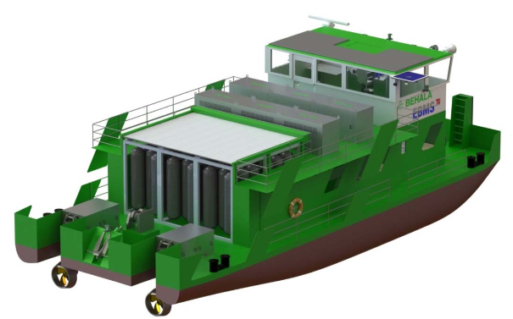
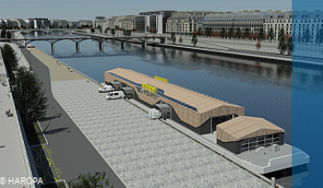
Die EMMA Vision für den Ostseeraum
Binnenwassertraßentransport (IWT) ist ein grüner, intelligenter Verkehrsträger, in multimodale Verkehrsketten integriert und mit einen bemerkenswerten Anteil am Modal Split.
IWT ist in der strategischen Planung von Verkehrsnetzen und der Gesetzgebung sehr gut berücksichtigt.
Eine klare ITS-Strategie (RIS/VTS) ist vorhanden und ermöglicht intelligente Versandlösungen.
Ein alternatives Kraftstoffnetz ist in Betrieb, für eine moderne, intelligente und umweltfreundliche Flotte.
Umschlagstellen zwischen verschiedenen Wasser-straßenklassen ermöglichen reibungslose Transporte.
Die Stimme des Sektors istgestärkt.
© BEHALA/ TUB-EBMS
© Watertruck+

Slide 6
Inhalt
EMMA auf einen Blick
Verbesserung der Wettbewerbsfähigkeit in DE
Überregionale Vorschläge
Schlussfolgerungen und Empfehlungen

Slide 7
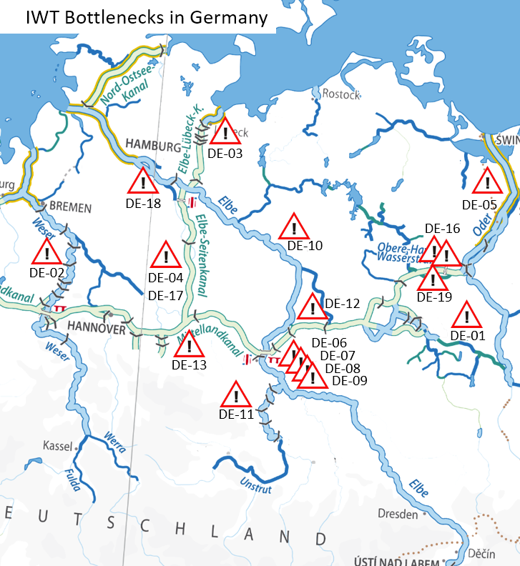
Nord-Nord-Ost Deutschland
Infrastrukturelle Engpässe und Potenziale
19 verschiedene Engpässe wurden identifiziert Schleusenbeschränkungen, Längen- und Breitenbeschränkungen, Durchfahrtshöhe und Zugbegrenzungen.
3 allgemeingültige Engpässe wurden durch das Gewerbe aufgezeigt:
Fehlende Liegeplätze in Seehäfen, teilweise begrenzte Verfügbarkeit von River Information Services (RIS), begrenzte Betriebszeiten am Schiffshebewerk.
Insbesondere private Investitionen werden durch mangelnde Instand- und Unterhaltungsmaßnahmen sowie Modernisierung in die Infrastruktur, durch die dadurch hervorgerufenen instabilen Schifffahrtsbedingungen behindert.
Investitionen in den Informationsaustausch und die Digitalisierung zur Erreichung wettbewerbsfähiger Binnenschifffahrtsdienste (RIS, 5G-Netz) ist notwendig.
Notes:
DE-01 Spree-Oder-Waterway → Lock restriction
The double lock Fürstenwalde is the last bottleneck on the whole relation of the SOW. An upgraded / replaced lock would enable the waterway class to be upgrade from III to IV. The result would then also be to fulfil the minimum requirements of the internattional waterway E-17 according to AGN. Only allows vessels of max. 67 m length to pass through. Vessels of class III can only be used on entire SOW due to this.
How to overcome: There is a concrete suggestion in the framework of a PPP that is still under investigation.
NOT part of TEN-T
DE-02 River Weser → Length and width restrictions
At multiple locations the river is not suitable for certain vessel classes (largest allowed vessel length 110m, breadth 11.45m, reduced loading draft 2.50m instead of 2.80m) to pass each other in opposite directions. Masters of vessels have to get in contact via radio and arrange sequence and where to pass each other in order not to block the waterway. Support is given by the mandatory use of AIS allowing masters to get into direct contact.
A breakdown of a single vessel or convoy at these locations might completely block the waterway and disable vessel traffic completely.
Not all mooring areas are suitable for largest allowed vessels.
Conditions should be established for fully exploiting the economies of scale of inland navigation (upgrade of the waterway from Class IV to Va) and allow the passage of vessels with a length of 110 m and a width of 11.45 m on the Middle Weser.
North-Sea Baltic Corridor
DE-03 Elbe-Lübeck Canal → Draught restrictions
The whole canal is suitable for class IV vessels and convois but with restrictions: maximum allowed draught is 2.00m, minimum height under bridges is 4.40m. In order to fully accomodate class IV draught and air draft must be enhanced. Also the 6 locks need to be modernized
Renewal of locks and extending the draught is planned and manifested in the Federal Infrastrucutre Plan 2030 (838 mil. EUR investments for all measures)
North-Sea Baltic Corridor
DE-04 Elbe Lateral Canal → lock restrictions
Twin ship lift Lüneburg in Scharnebeck has a maximum usable length of 100m and by that limit the entire IWW system to this ship size. Further the ship lift is going to reach its constructed lifetime in 2025 and needs to be replaced.
In order to use bigger vessels from beginning to end of the channel, the ship lilt will be replaced by a new lock, which was manifested in the Federal Infrastructure Plan 2030 (CBR 0,9) In future ships of class IVb can pass the canal
NOT part of TEN-T
DE-017 Elbe Lateral Canal → usability restrictions (soft measure)
If just one of the two troughs of the twin ship lift is usable (the other is closed e.g. for refurbishment) additional pushing equipment for convoys is required. The lift operates 24hrs a day but pusher tug operate 8 hours a day. Thus the convoy shipper has to wait up to 16 hrs to use the lift.
This bottleneck could be overcome by enlarging operating hours of the pusher tug service, e.g. from 5am to 11pm. This might be realised by one additional working shift using the same equipment and quays.
DE-05 River Oder → Insufficient Maintainance of Groynes (River Regulation Structures)
groynes are not up to scratch anymore, resulting in sedimentary deposition in the fairway. These sections are bottlenecks due to the reduced draught. Additionally the missing regulatory function can lead to ice ice shifting and ice congestion.
Restauration works on the Oder for the re-establishment of groynes
NOT part of TEN-T
DE-06 River Elbe Mühlberg to Mouth of Saale → Insufficient Maintainance of Groynes (River Regulation Structures)
Wrosion of riverbed lead to malfunction of existing regulation system (groins etc.), aggravated by absent groins;
Maintenance by dumping of bed load; planning of adjustment of regulation system is needed (in scope of "Master Plan Elbe“ which was decided in 2017)
No information on cost-benefit available but a pilot project in Klöden (km 170 - 198,5) was executed.
Orient-East-Med Corridor
DE-07 River Elbe Bridge Roßlau → Clearance high restriction
Height restriction for container transports in 3 layers - only in case of high water (5,45 m over HSW - highest navigable water level)
lifting in case of bridge replacement (not planned in the moment) to increase IWT efficiency
Orient-East-Med Corridor
DE-08 River Elbe Bridge Schönebeck → Clearance high restriction
Height restriction for container transports in 3 layers - only in case of high water (5,04 m over HSW - highest navigable water level)
lifting in case of bridge replacement (not planned in the moment) to increase IWT efficiency
Orient-East-Med Corridor
DE-09 River Elbe Bridge Magdeburg → Clearance high restriction
Height restriction for container transports in 3 layers - only in case of high water (5,05 m over HSW - highest navigable water level)
lifting in case of bridge replacement (not planned in the moment) to increase IWT efficiency
Orient-East-Med Corridor
DE-10 River Elbe Dömitz to Hitzacker → Draught restriction
Missing groins along the so called "Reststrecke"; non-completion of river regulation as from mouth of river Havel up to Lauenburg
The adjustment of the regulation system is in scope of "Master Plan Elbe”
Orient-East-Med Corridor
DE-11 River Saale → Draught restriction
A missing lock at Klein Rosenburg (km 9.6) to realize a continuous draught between Calbe (mouth into Elbe) up to Halle/Trotha
The project was included in the Federal Transport Infrastructure Plan 2030 within the category "additional need", no. 3. However, due to the category and low CBR a potential realization is not obvious
Cost estimation: 134 mil. EUR, CBR 0,2
NOT part of TEN-T
DE-12 Elbe-Havel-Canal → Lock restriction
The existing lock “Wusterwitz” had to be replaced. The new replacement lock showed building damage, that results in a delay for the finalization of bottleneck.
Further procedure is unclear as well as re-opening.
NOT part of TEN-T
DE-14 missing AIS at certain waterways
This bottleneck is fixed already by waterway administration
DE-13 Mittelland-Canal → clearance high restrictions
Currently a 2-layor container transportis only limited possible on the stretches Magdeburg-Hannover-Minden.
Lifting of several bridget and further measures have been decided to increase efficiency of IWW transport. This will allow IWW vessels up to 180m length and up to 2,000ts (motor barge) respectively 3,500ts loading capacity (push barge convoy) to ship on the canal stretch.
Planned costs 1,2 billion EUR and Cost-Benefit-Ratio of 0,08. The project is included in the Federal transport Infrastructure plan.
North-Sea-Baltic Corridor
DE-15 River Peene → Draught restrictions
Several parts have a draught restriction between 1,30m and 1,90m which are mainly caused by unsificcient maintenance (dragging and bushing)
How to overcome: dredging or flushing of several short parts.
Costs are estimated at 200,000 EUR
NOT part of TEN-T
DE-16 Oder-Havel Canal at the Port of Eberswalde
The OHK is part of the Havel-Oder-Waterway and following bottleneck occur :
At the port of Eberswalte there is not enough space for vessels Class 5a (vessels >80m length ) to turn around in order to navigate into the opposite direction after loading or unloading. Vessels have to navigate to a place to turn upstream for about 10 km to the next boat lift (Niederfinow) to turn around.
Responsible authorities like to enlarge the place to turn at the boat lift when refurbishing the lift whereas the shipping industry likes to have a place to turn at the port.
Orient-East-med Corridor
DE-18 missing mooring areas in the Port of Hamburg
Orient-East-med Corridor
DE-019 Havel-Oder-Waterway → Length and Width Restrictions
To extend the canal for classed IV vessel it has to be widen up and deepened (4 m bright and 3,5 depth on the whole canal profile needed)
Costs are estimated to 500 mil EUR
Orient-East-med Corridor

Slide 8
Nord-Nord-Ost Deutschland
Infrastrukturelle Engpässe und Potenziale
Binnenschifffahrt | Potenzial | Quelle
Elbe-Seitenkanal | 15-19 m Tonnen (Basisjahresdaten 2014) | Ergänzungsgutachten zum Ausbau des Elbe-Seitenkanals (ESK), Hanseatic Transport Consultancy (HTC), 8th June 2015.
Saale | LUB Consulting: 2 m Tonnen (Basisjahresdaten 2012) vs. PLANCO: 0.23 – 0.56 m Tonnen (Basisjahresdaten 2011) | Argumentationspapier zum Saale-Seitenkanal auf Basis der aktualisierten gesamtwirtschaftlichen Bewertung 2012, LUB Consulting GmbH, August 2012. Aktualisierung des Gutachtens zur Gesamtwirtschaftlichen Bewertung des Ausbaus der unteren Saale, PLANCO Consulting, 2012.
Elbe | 0.27 m TEU verbunden mit dem Hinterlandverkehr des Hamburger Hafens (Basisjahresdaten 2011) | Analyse des Ladungspotenzials der Binnenschifffahrt im Hinterlandverkehr des Hafens Hamburg (2011/2012), Hamburg Port Authority and Port of Hamburg Marketing, 2011/2012.
Berlin Region, Spree-Oder-Wasserstrasse | 3.3 – 4.5 m Tonnen | Tischvorlage, Treffen mit PSts Enak Ferlemann, WEITBLICK e.V. 26.04.2016
Elbe-Lübeck-Kanal | 2 – 3 m Tonnen | Hanseatic Transport Consultancy (HTC), 2013.
© DBR

Slide 9
Nord-Nord-Ost Deutschland
Infrastrukturelle Engpässe und Potenziale
Die Wasserstraßenverwaltung sollte:
Instand- und Unterhaltungsmaßnahmen sowie Modernisierung der Infrastruktur vorantreiben
den Aufbau einer angemessenen digitalen Infrastruktur weiter fokussieren und die ITS-Systeme weiterentwickeln, um die Digitalisierung zu fördern.
den Datenaustauschs und der Einrichtung von einfach zu bedienenden Informationsplattformen (One-Stop-Shop-Plattform) zur Bereitstellung von navigatorischen, operativen und administrativen Informationen auf Binnenwasserstraßen unterstützen.
© DBR

Slide 10
Inhalt
EMMA auf einen Blick
Verbesserung der Wettbewerbsfähigkeit in DE
Überregionale Vorschläge
Schlussfolgerungen und Empfehlungen

Slide 11
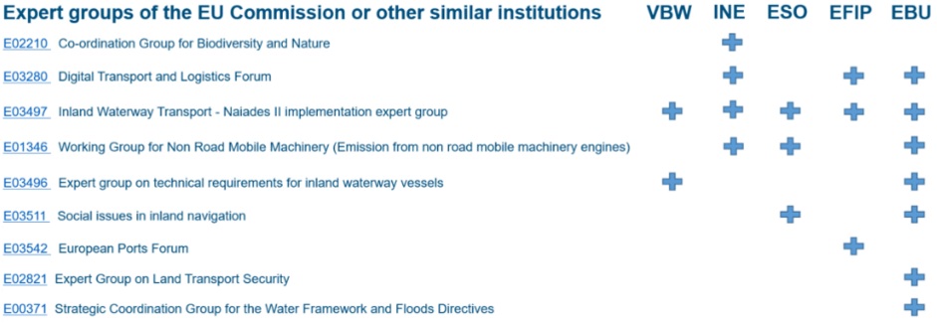
Nutzung bestehender Strukturen
Expertengruppen der Europäischen Kommission
Registrierte europäische Interessensverbände können in den Expertengruppen der EU KOM angehört werden.
Vertreter der Ostseeländer sind in den europäischen Binnenschifffahrt-Interessensverbände somit entscheidend:
Nationale Interessensverbände müssen durch regionale Mitglieder gestärkt werden.
Die gestärkten nationalen Interessensverbände müssen die europäischen Verbände durch ihre Mitgliedschaft stärken.
Auch Mitgliedstaaten sollten Teil von institutionalisierten politischen Arbeitsgruppen sein.
Notes:
On European level several IWW associations represent the sector towards EU institutions like the EU Parliament, the EU Commission and the EU Council. On European level several lobby organisations exist focusing on inland navigation, namely European Barge Union (EBU), European Federation of Inland Ports (EFIP), European River-Sea-Transport Union (ERSTU), European Skippers’ Organisation (ESO), Inland Navigation Europe (INE) and the Association for inland navigation and navigable waterways in Europe (VBW).
Analyses in the project showed the lack of members from the Baltic Sea Region (besides Germany and Poland to some extend) represented by IWW associations in Brussels. This is due to the fact of missing national branch associations. However, especially the acquisition of single private organisations from one country should not come along with the privilege representing this country officially on European levels. The danger is to represent single interests of one/some financially strong members and not the entire sector of the country. Thus, it can be stated, that the national drawback is also influencing sectors representation on the European level.
However, it has to be clearly stated, that cooperation between the associations exist and increases. Besides others joint statements, policy-/recommendation papers and events are organised to bundle forces. Strengths of the individual associations are getting used by all, even though not in any kind of business yet.

Slide 12
Nutzung bestehender Verantwortungsstrukturen
CESNI Committee und UNECE
Eine besondere Rolle spielt die „Zentralkommission für die Rheinschifffahrt" (ZKR). Die ZKR und die EU-Kommission haben einen europäischen Ausschuss für die Ausarbeitung gemeinsamer Normen im Bereich der Binnenschifffahrt geschaffen: CESNI, www.cesni.eu
Der CESNI-Ausschuss hat direkten Einfluss auf die europäische Gesetzgebung (z.B. RIS). Es fehlen nationale Repräsentanten aus den Ostseeanrainerstaaten.
Die Arbeitsgruppe der UNECE für die Binnenschifffahrt trägt den Namen „SC. 3". Mitgliedsstaaten benennen Delegierte, die die nationalen Interessen in den verschiedenen Arbeitsgruppen vertreten. Registrierte europäische Interessensverbände werden zudem angehört.

Slide 13
Europäische Informationssysteme für die Binnenschifffahrt
Unterschiedliche Systeme im Ostseeraum
River Information Services (RIS) stellen in Mitteleuropa die Informationen für Navigation, Sicherheit und Betrieb.
In einigen Ostseeländern (nordische Länder), sind die Binnenwasserstraßen eher mit dem Meer als mit anderen Binnenwasserstraßen verbunden.
Der Küsten-See- und Kurzstreckenseeverkehr nutzen die gleiche Verkehrsinfrastruktur.
Allerdings finden die Verkehrsinformationssystem der Seeschifffahrt auch im Binnenbereich Anwendung (z.B. Vessel Traffic Services (VTS), Automatic Ship Identification (AIS) und Single Window Data Sharing)
Ein separates RIS-System ist nicht vorhanden.
Bei Vorschriften und Betriebsverfahren muss die Interoperabilität beider Systeme (RIS/VTS) berücksichtigt werden.
© City of Lappeenranta

Slide 14
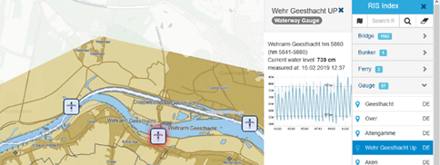
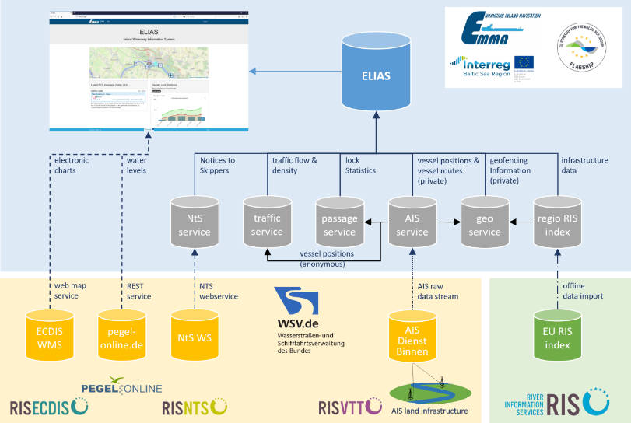
Nutzung bestehender Binnenschifffahrtsinformationsdienste
Ein Prototyp zur Unterstützung von Schiffsführern und Flottenmanagement wurde erstellt, um Potenziale durch die Digitalisierung aufzuzeigen - ”ELIAS”:
Open Source und öffentlich zugängliche kartenbasierte Webanwendung: https://elias.isl.org/index.xhtml
Informationen über die Wasserstraßeninfrastruktur aus dem europäischen RIS-Index integriert.
Darstellung von anonymisierten Schiffspositionen (Echtzeit-AIS) ermöglicht die Berechnung von Verkehrsdichte und Verkehrsströmen, ETA, etc.
Schleusenstatistiken
Integration von NtS Nachrichten
Geofencing-Funktionalität

Slide 15
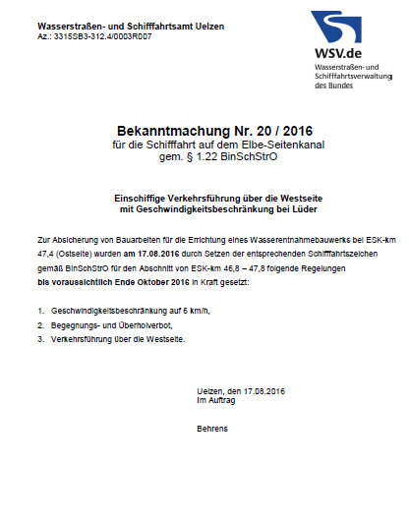
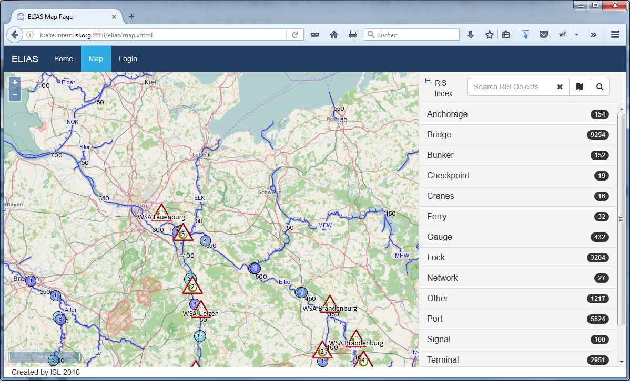
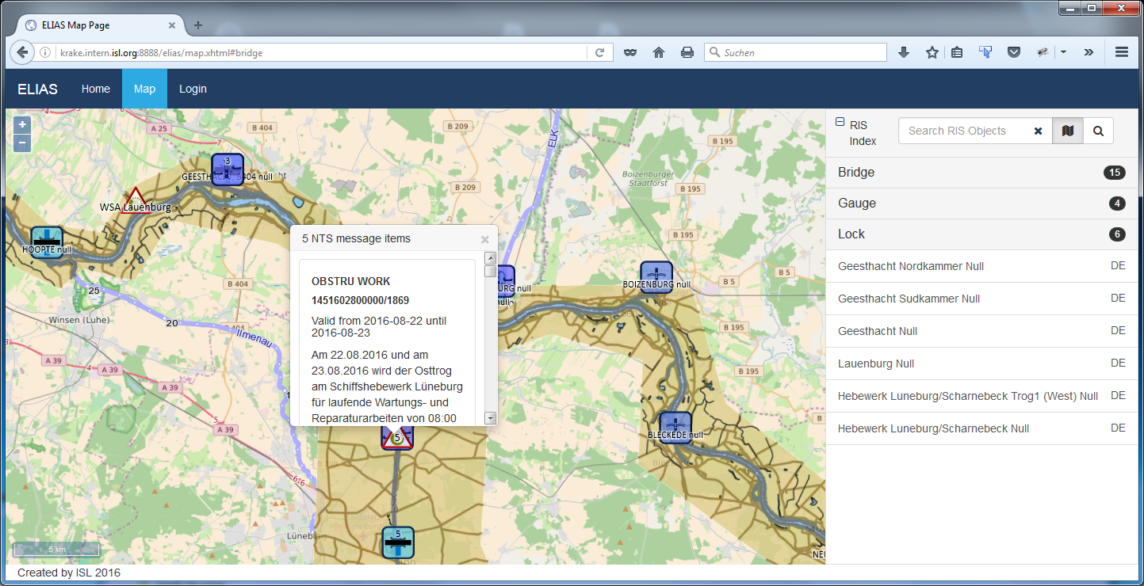
Nutzung bestehender Binnenschifffahrtsinformationsdienste
“ELIAS” FUNKTIONALITÄTEN (ENTWICKELT in EMMA)
Interaktive Kartendarstellung
Infos zu RIS-Objekten
Geocodierte NtS-Nachrichtenanzeige
Link zu externen Informationen
Notes:
Technique and public section:
Electronic Chart Display and Information System (ECDIS)
Electronic navigational chart overlay (iENC): Position of locks, bridges, gauges, bunker stations, etc.: European RIS Index Publicly available contents is rather heterogeneous.
Notices to Skippers (NtS), German service integrated. Other countries to follow. Fallback via proprietary subscriptions (email) possible
Display of water levels (WRM messages based on NtS)
Possible value added information: trends, hotspots, vertical clearance under bridges
General traffic information based on anonymised AIS data
traffic density
lock waiting times
AIS land infrastructure is available in parts of Germany. Discussions with ministry are ongoing.
Inclusion of detailed ports & terminal data
Map-based web application providing static and basic status information on IWW
Electronic navigational chart overlay (iENC)
Position of locks, bridges, gauges, bunker stations, etc.: update of European RIS Index
Notices to Skippers (NtS): Only NtS-WebService from Germany currently integrated.
Real time water levels - provided by German waterway authorities (WSV)
Dynamic traffic situation: traffic density (no of vessels per section) & traffic flow (vessel speed per section)
Lock passage statistics (lock passage time = waiting time + lockage time)

Slide 16
Inhalt
EMMA auf einen Blick
Verbesserung der Wettbewerbsfähigkeit in DE
Überregionale Vorschläge
Schlussfolgerungen und Empfehlungen

Slide 17
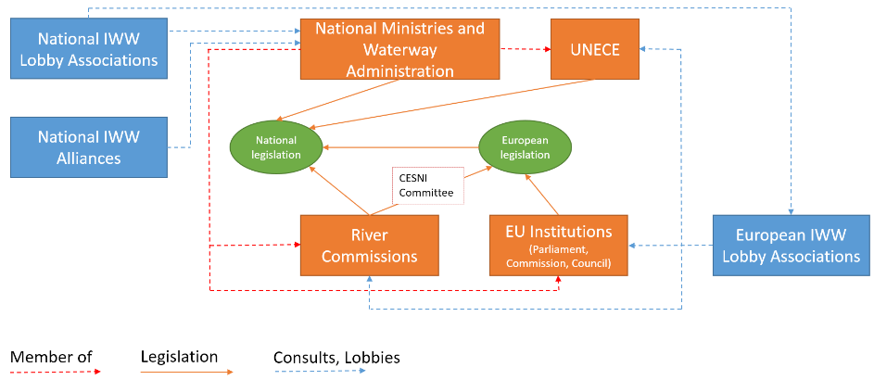
Gesetzgebungsstrukturen & Einflussmöglichkeiten von Verbänden

Slide 18
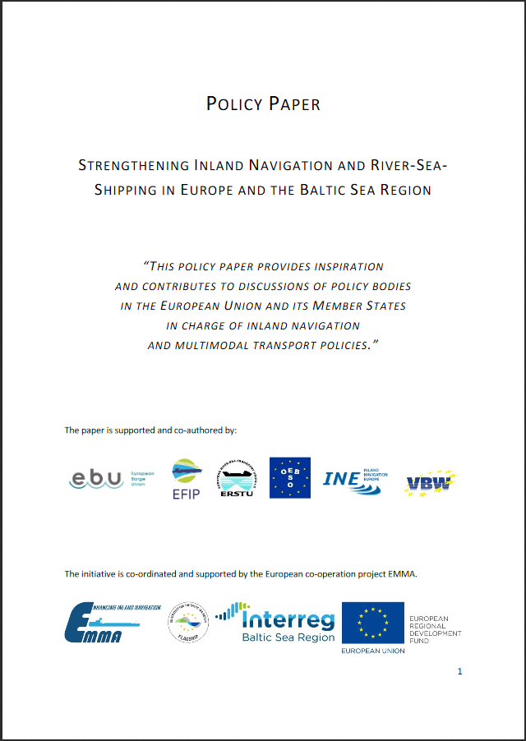
Eine Ostseestrategie zur Hebung von IWT-Potenzialen ist erforderlich.
EMMA-Positionspapier zur Stärkung der Binnenschifffahrt im Ostseeraum
Integrierte und multimodale Logistiklösungen unter Berücksichtigung der Binnenschifffahrt
Berücksichtigung der unterschiedlichen Wasserstraßensysteme in der Ostseeregion.
Inkludierung einer Strategie für die Einführung alternativer Kraftstofftechnologien
Inkludierung einer ITS-Strategie (RIS & VTS Services)
Harmonisierte nationale Vorschriften und Regularien
Investitionen zur Stärkung und Modernisierung der Infrastruktur sind erforderlich (Landseitig & an Bord)
Europäische Wissensplattform für die Binnenschifffahrt
Förderung von Innovativen und strategischen Projekten
www.project-emma.eu/sites/default/files/EMMA_Policy%20Paper%20to%20strengthen%20IWT%20in%20BSR.pdf
Notes:
Identified challenges:
Investment and innovation backlog, ashore & on board
Inhomogeneous national regulations and markets
Weather conditions can be challenging (e.g. ice)
Lack of attention for inland navigation and available infrastructure
Stronger cooperation of stakeholder needed (→lobby structures)
Smart projects needed to lift potentials, to bring innovation to the sector and to keep started procedd alive!
Inland waterways should play a more important role in the Baltic Sea Region in future!
VTS = Vessel Traffic Service
RIS = River Information Service

Slide 19
Vielen Dank für Ihre Aufmerksamkeit.
2019-02-15

